Slide 1
БАЗА ДАНИХ ІНСТРУМЕНТУ КЕРУВАННЯ ЗАВДАННЯМИ
Студента групи ВТ-21-1
Бабушка Андрія Сергійовича

Slide 2
АКТУАЛЬНІСТЬ ТЕМИ
Тема даної курсової роботи є дуже актуальною в сучасному світі. Організації та команди потребують ефективного засобу для керування завданнями, що дозволяє відстежувати їх стан і зберігати важливу інформацію. Розробка бази даних для такого інструменту має велике значення в автоматизації робочих процесів, сприяє спільній роботі в розподілених командах та відповідає потребі цифровізації бізнес-процесів.

Slide 3


АНАЛІЗ АНАЛОГІВ
Це онлайн-інструмент для керування завданнями, який дозволяє створювати дошки, списки та картки для відстеження та керування завданнями. Він має простий інтерфейс та зручні функції, але не надає бази даних для зберігання інформації про завдання.
Це інструмент керування завданнями, який дозволяє створювати проекти, завдання та підзавдання, розподіляти ресурси та відстежувати прогрес. Він надає базу даних для зберігання інформації, але може бути складним для налаштування та використання великими командами.

Slide 4








ПРО ТЕХНОЛОГІЇ КУРСОВОЇ РОБОТИ

Slide 5
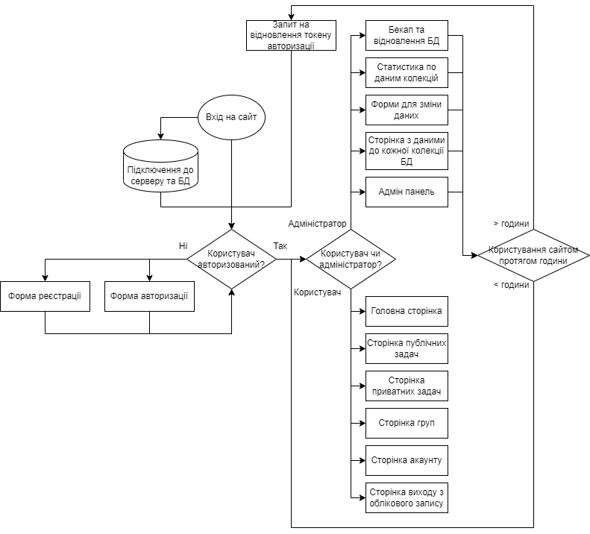
АРХІТЕКТУРА ПЗ

Slide 6
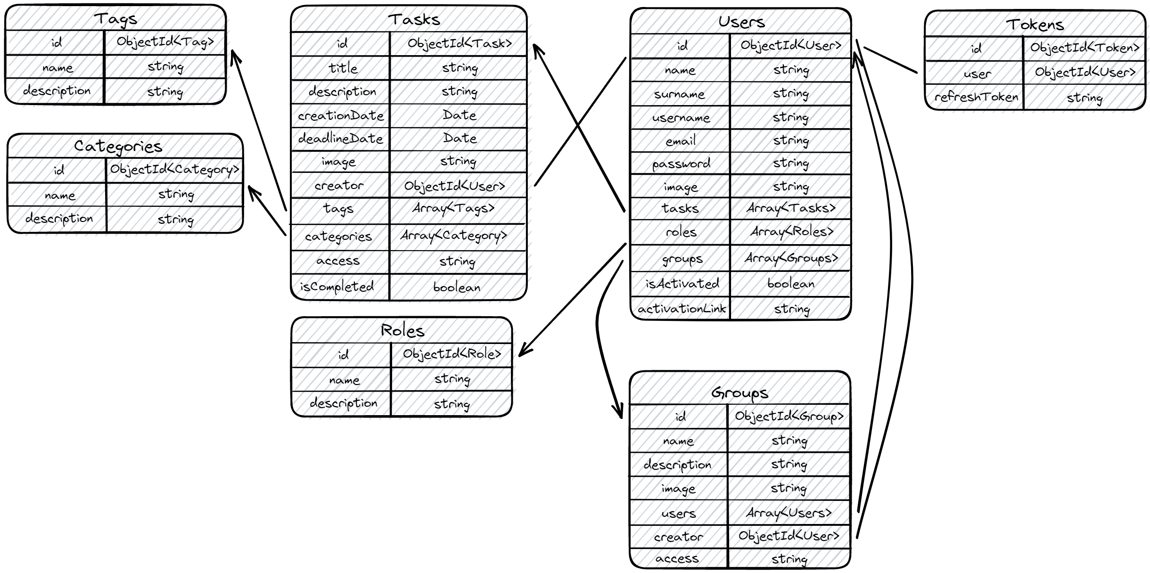
ДІАГРАМА БАЗИ ДАНИХ
Mars
Jupiter
It’s a gas giant and the biggest planet

Slide 7
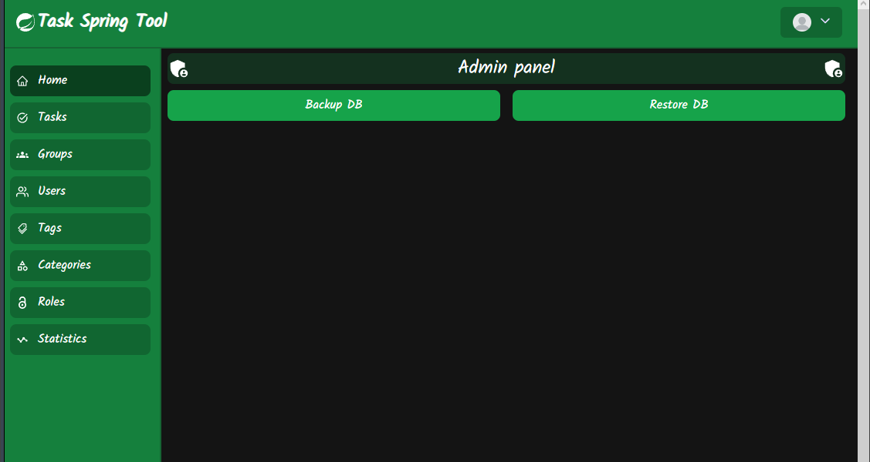
ДЕМОНСТРАЦІЯ

